Slide 1

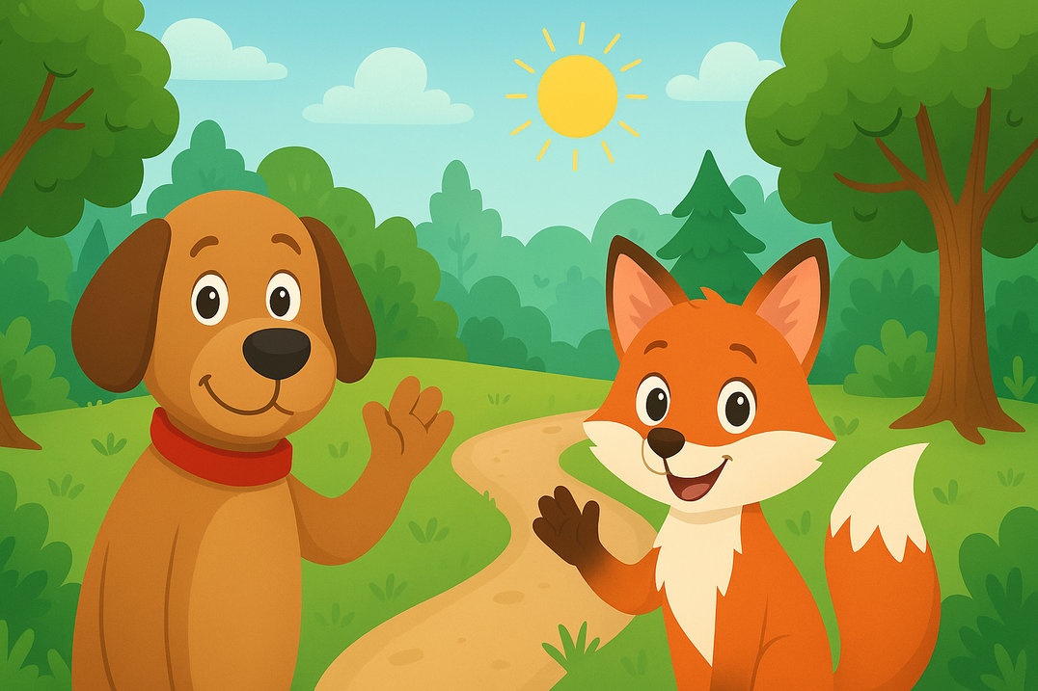

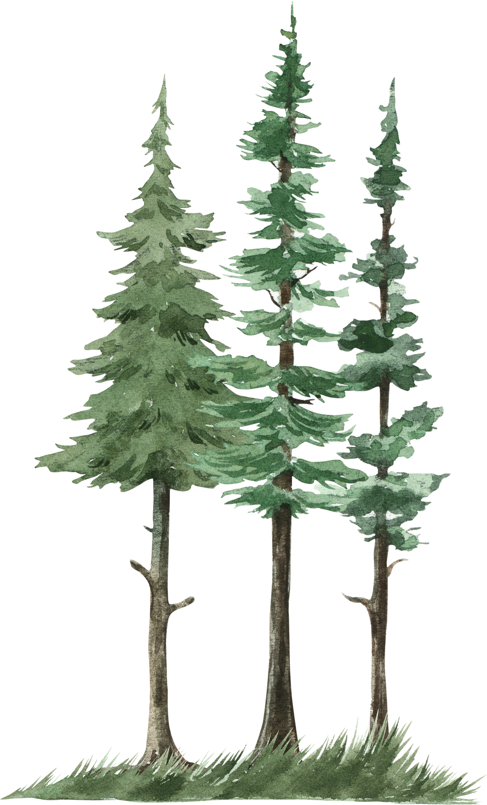
Burek i Lisek uczą, jak unikać wścieklizny!
Zajęcia o bezpiecznym zachowaniu przy zwierzętach.

Slide 2
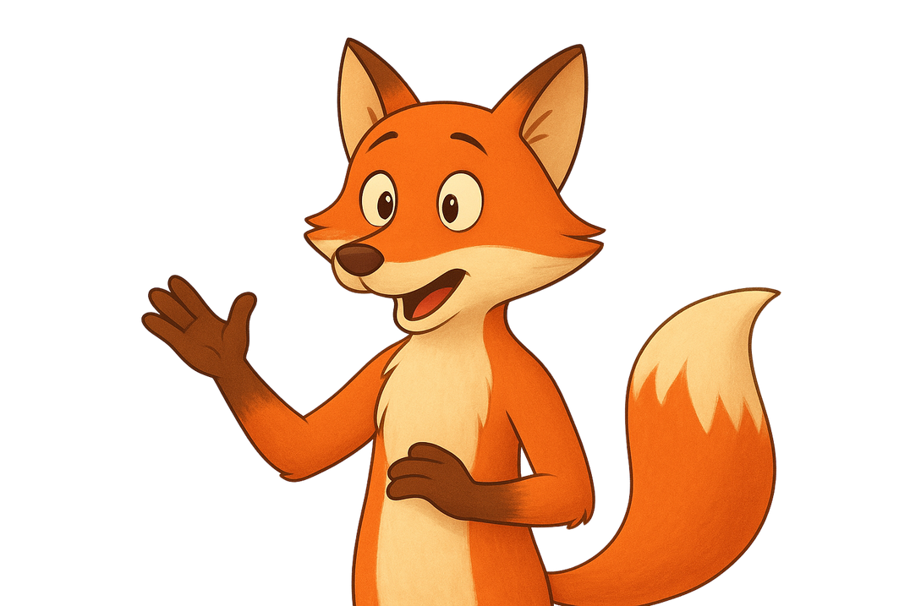
Zwierzęta wokół nas
Kogo spotykamy na co dzień?
  Niektóre zwierzęta mieszkają z nami.
  Inne spotykamy w parku, lesie lub na podwórku.

Slide 3
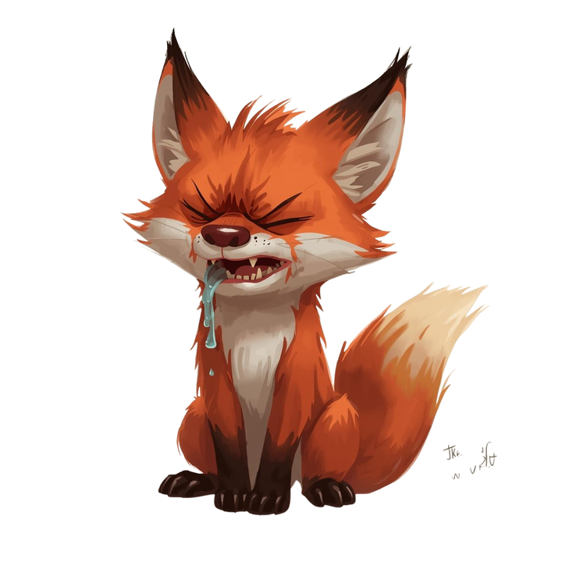

Bajka: Burek i Lisek
Asia bawiła się na podwórku. Nagle zobaczyła małego, rudego liska. Chciała go pogłaskać, ale miał brudną sierść i dziwnie się zachowywał – warczał i ślinił się. Asia przypomniała sobie, że mama mówiła: „Nie dotykaj obcych zwierząt!”. Odeszła spokojnie i powiedziała dorosłym. Rodzicie natychmiast wezwali weterynarza. Po zbadaniu zwierzęcia okazało się, że lis był chory i miał wściekliznę. Dzięki wzorowemu zachowaniu dziewczynki, uchroniła siebie i bliskich przed niebezpieczeństwem.

Slide 4
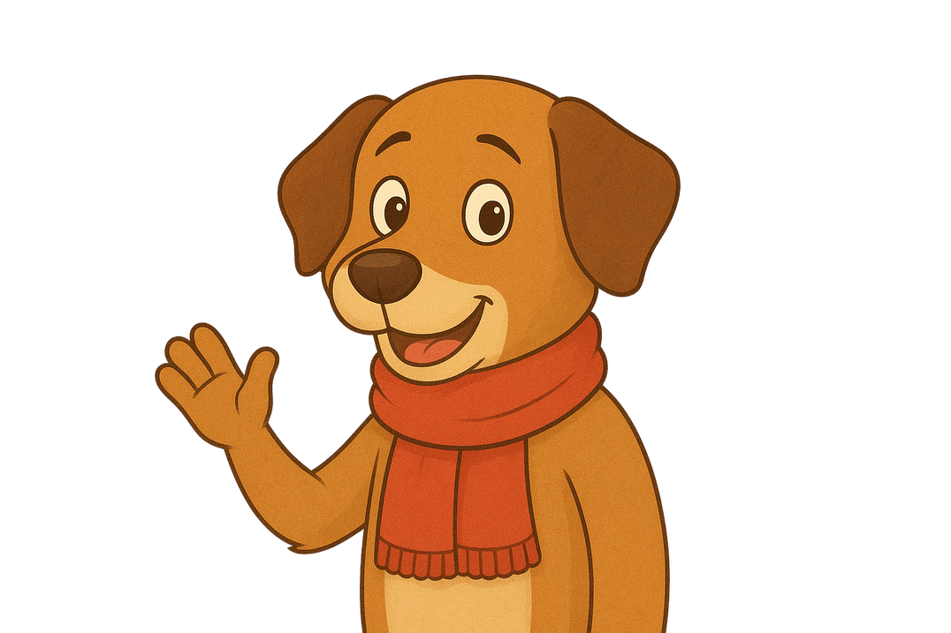
Co to jest wścieklizna?
Groźna choroba – wścieklizna
  Wścieklizna to choroba, która atakuje zwierzęta i ludzi.
  Zarazić się można przez ugryzienie lub ślinę chorego zwierzęcia.

Slide 5
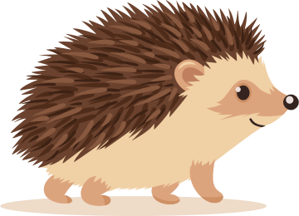
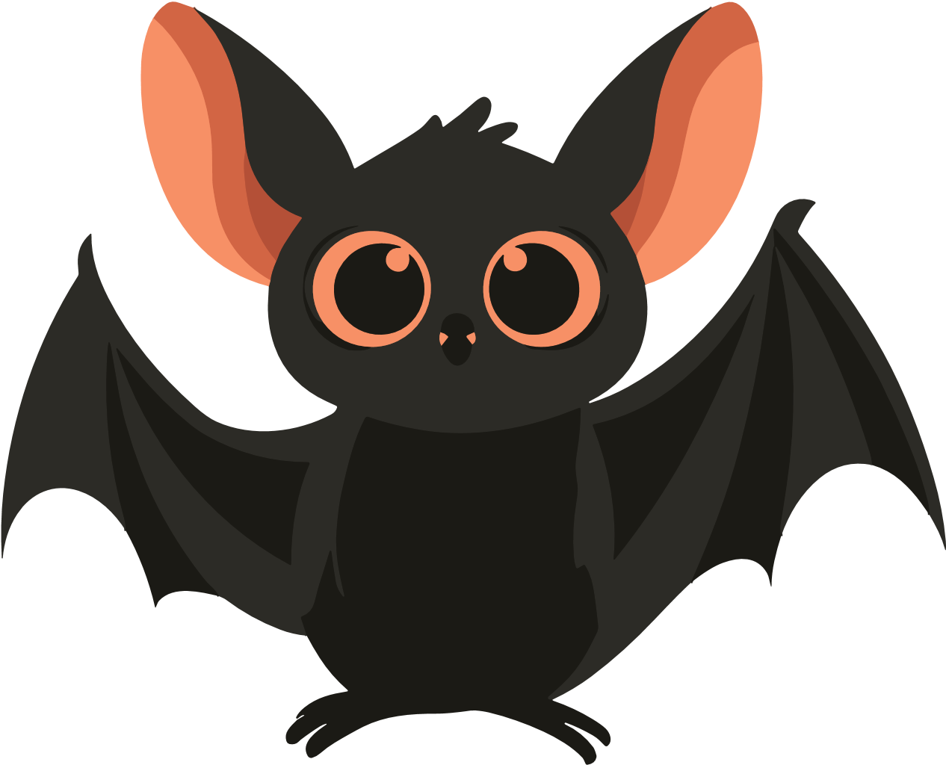
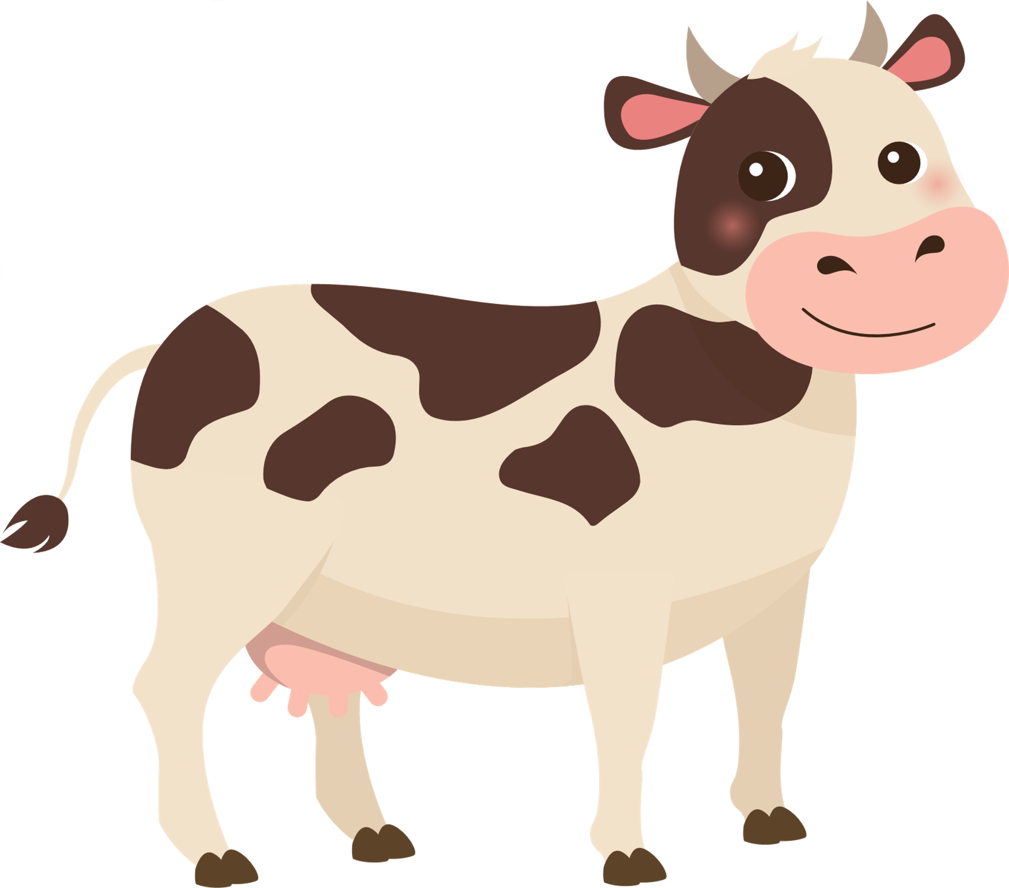
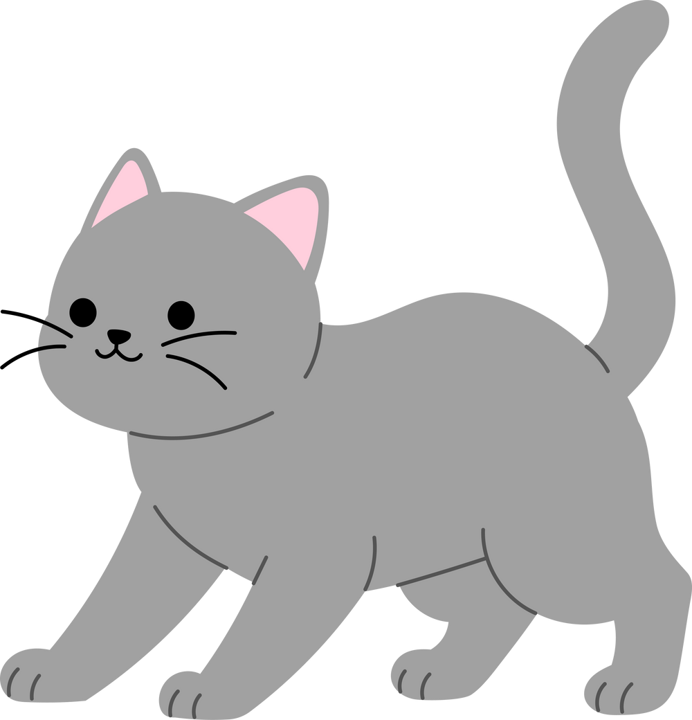
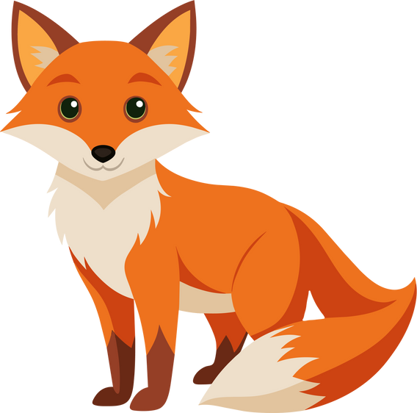
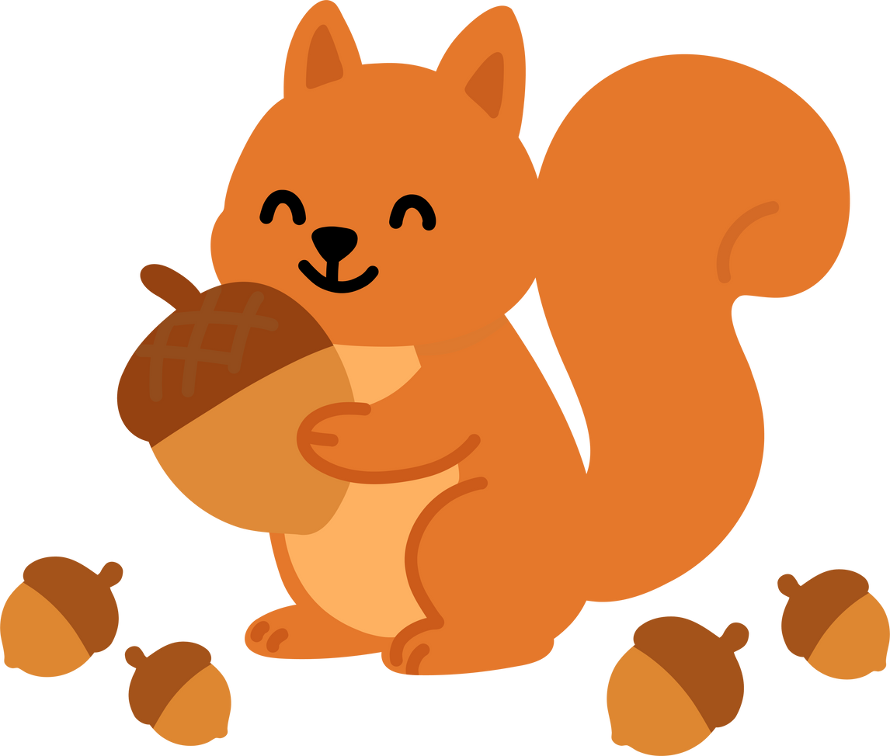
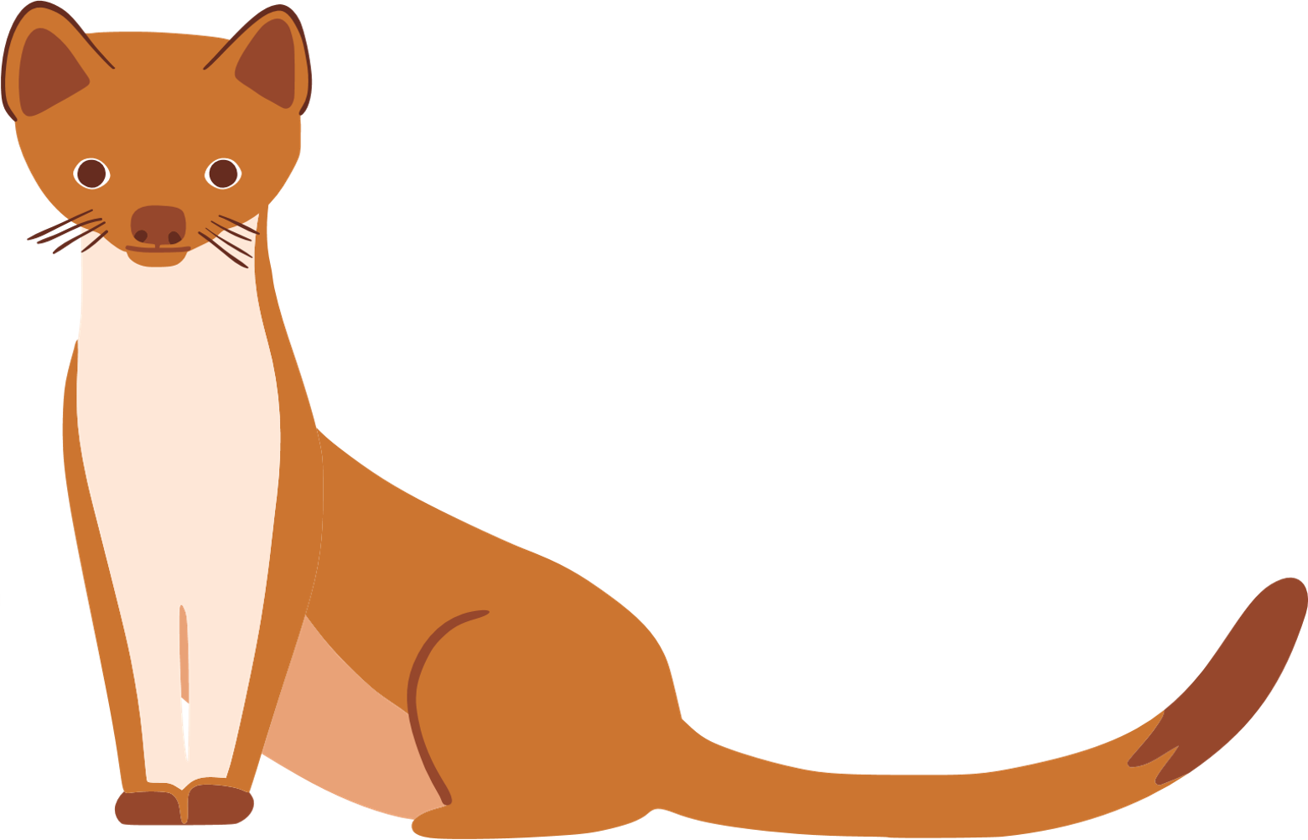
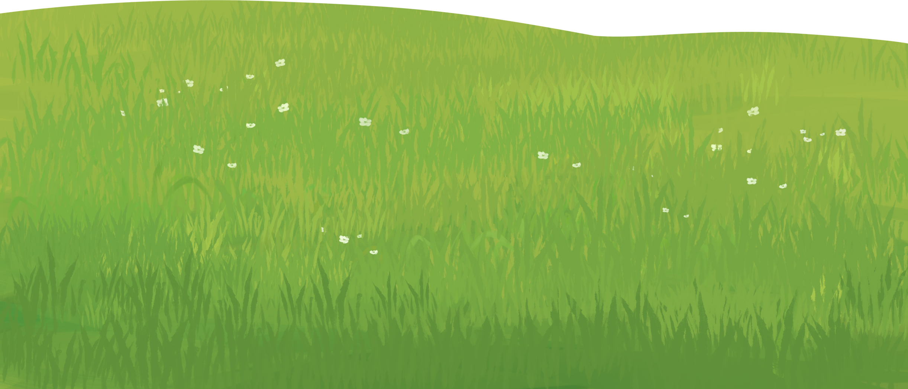
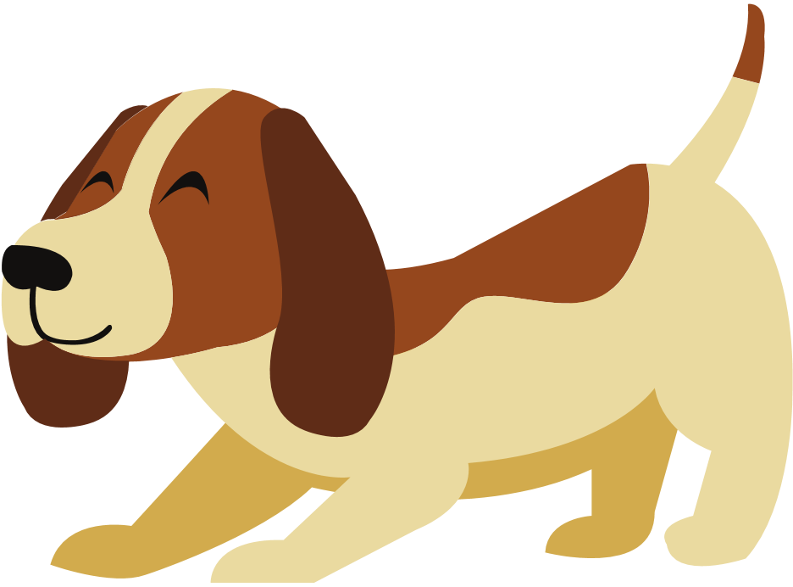
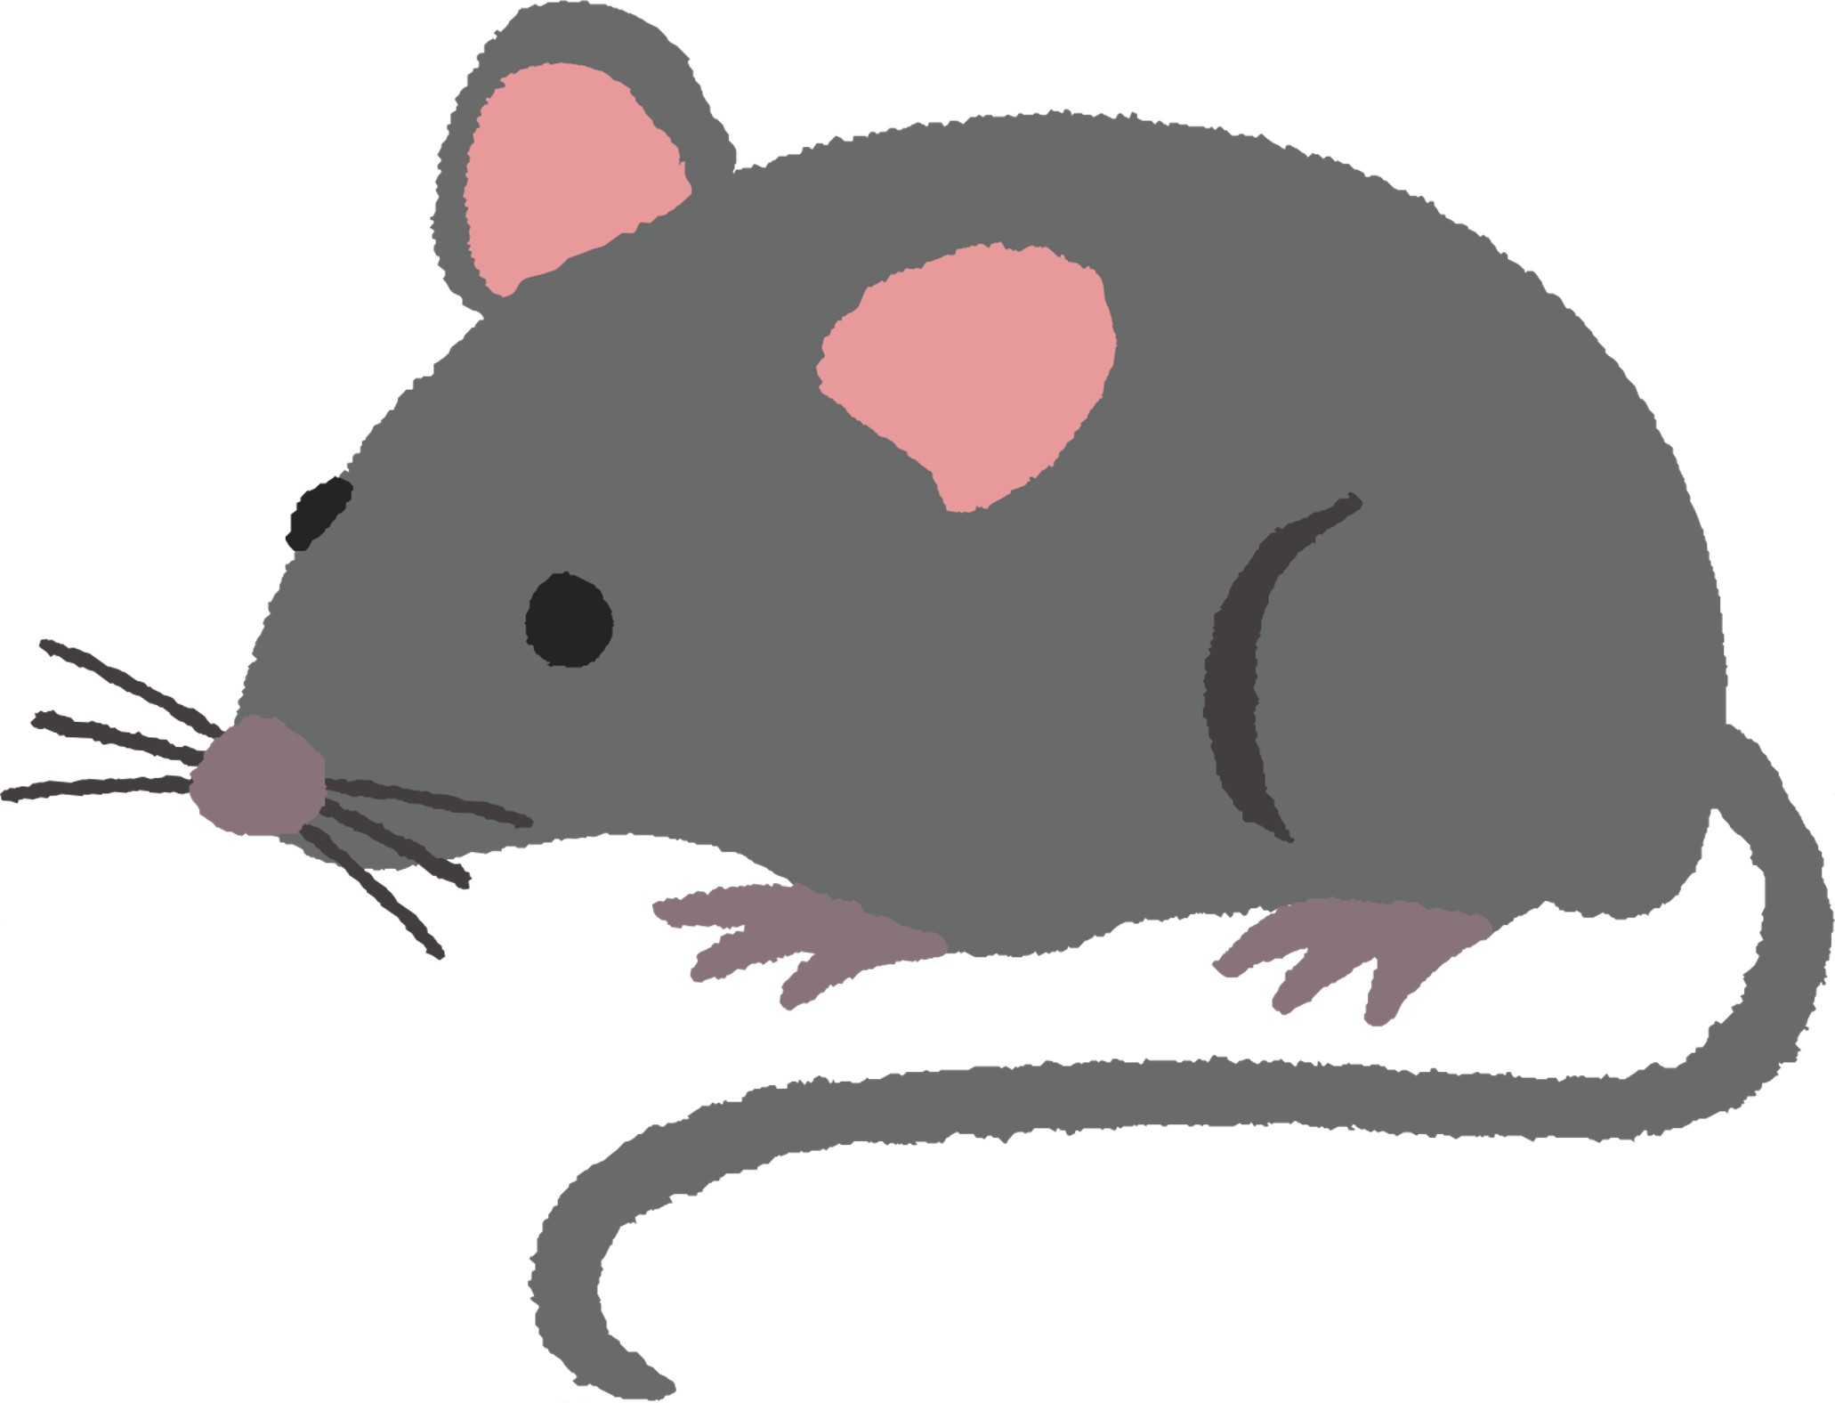

Kto może zachorować?

Slide 6
Jak zachowuje się zakażone zwierzę?
  Jest agresywne.
  Nie boi się.
  Dziwnie się zachowuje.
  Ma ślinotok.

Slide 7



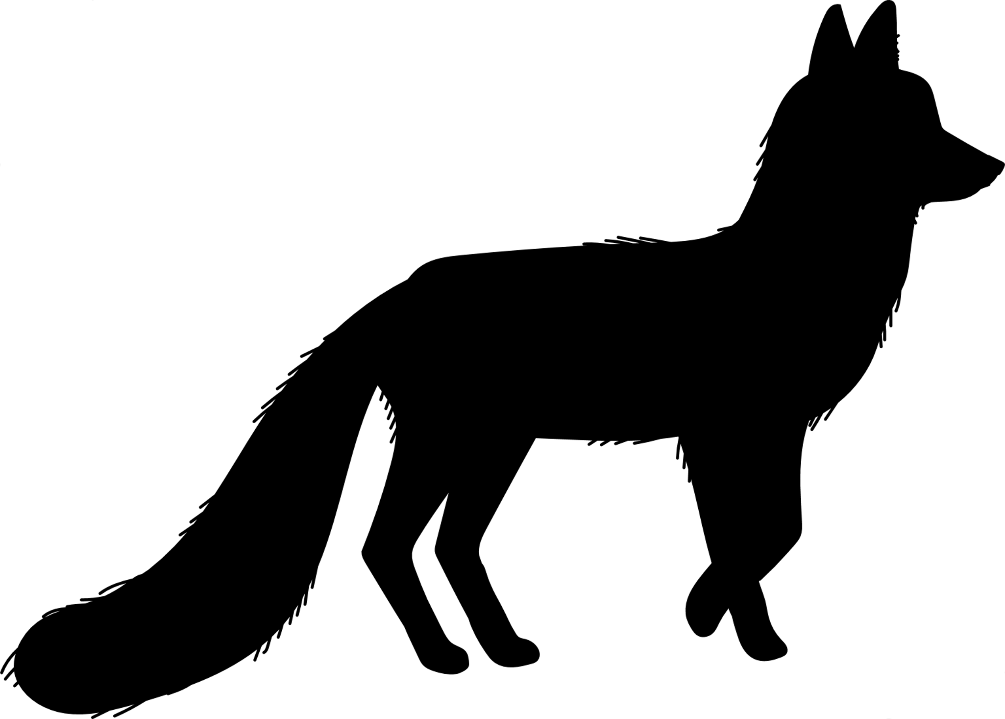

Jak być bezpiecznym przy zwierzętach?
W razie ugryzienia powiadom dorosłego
W razie ugryzienia umyj ranę wodą z mydłem!
Nie dotykaj nieznanych zwierząt!
Skontaktuj się z lekarzem

Slide 8
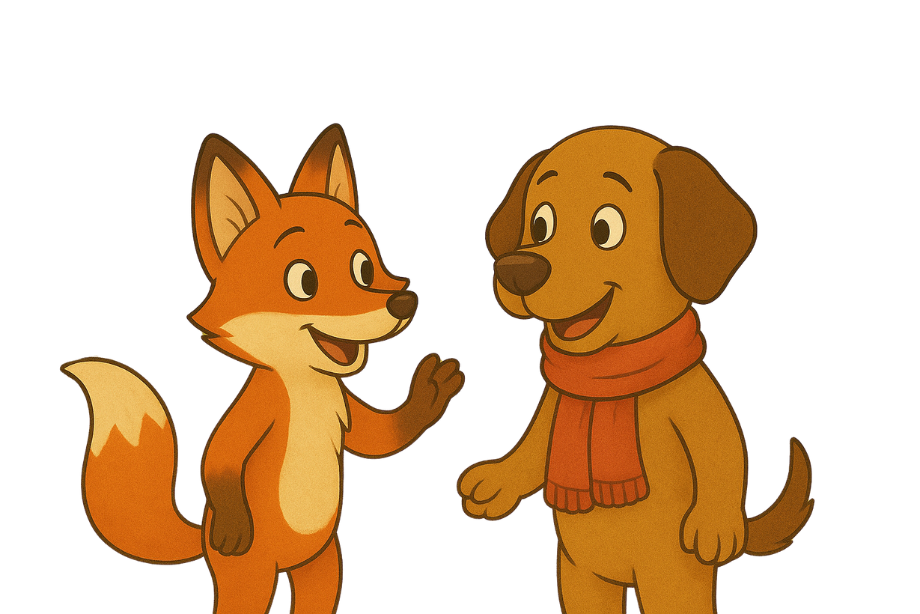
Gra „Zwierzak przyjaciel czy nie?”
Zgadnij, czy to bezpieczne?

Slide 9
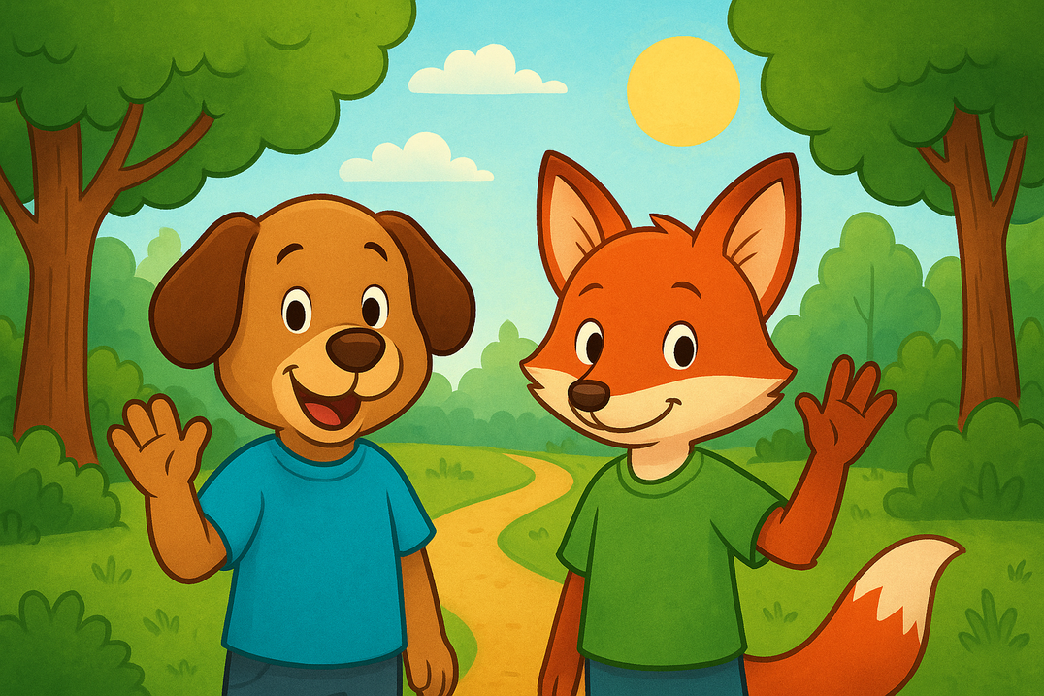
Praca plastyczna
Mój przyjaciel zwierzak
Narysuj swojego pupila
lub Burka i Liska.

Slide 10

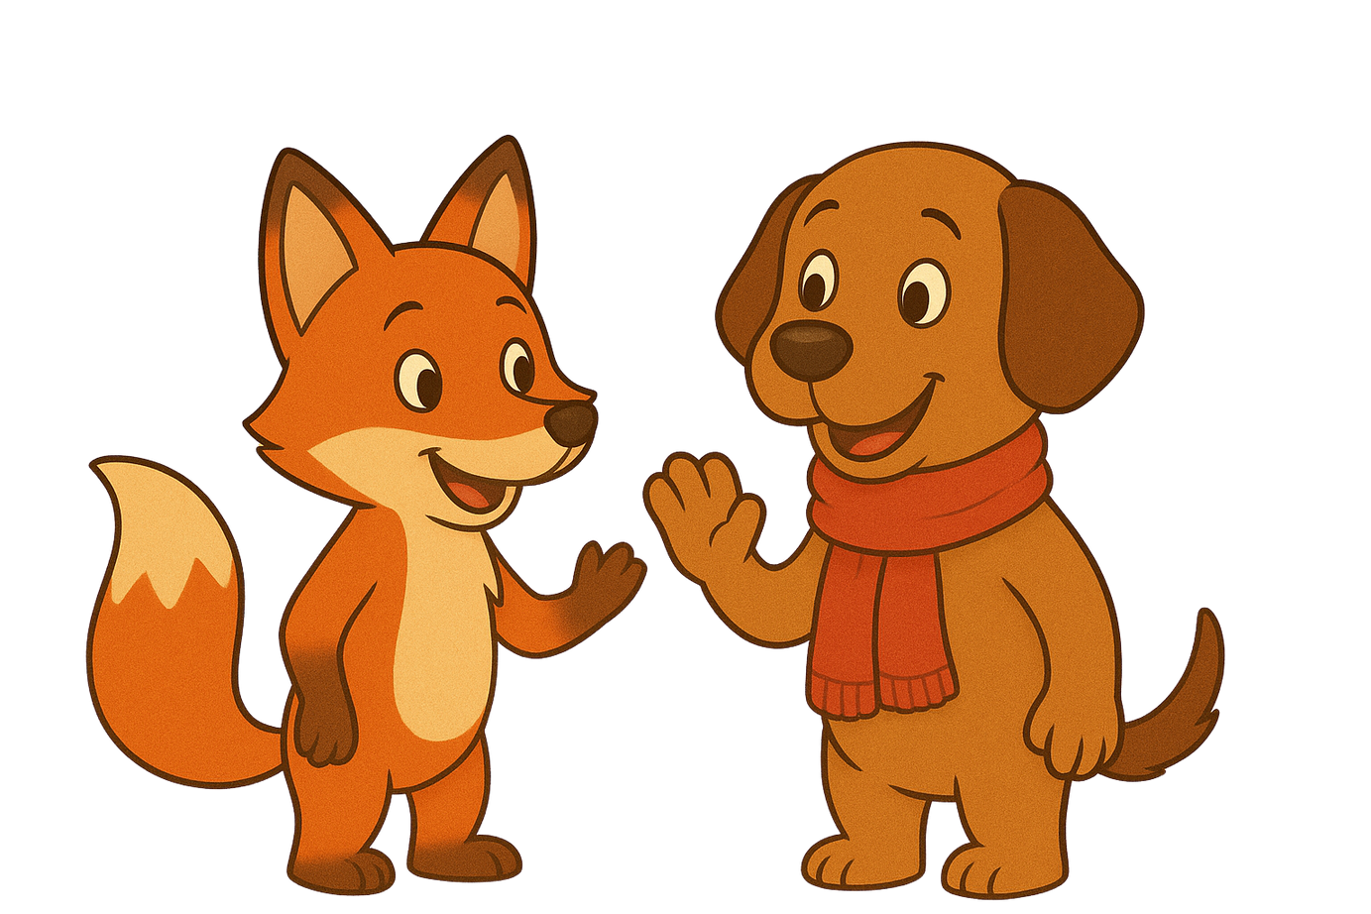
Podsumowanie

